Slide 1


Slide 2
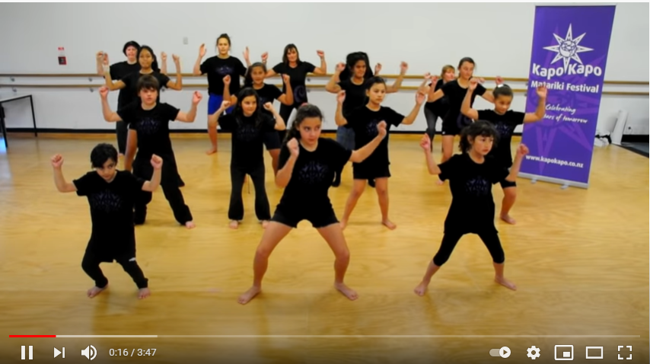
Kori tinana
https://www.youtube.com/watch?v=kYMWrwRz2sA

Slide 3


Slide 4
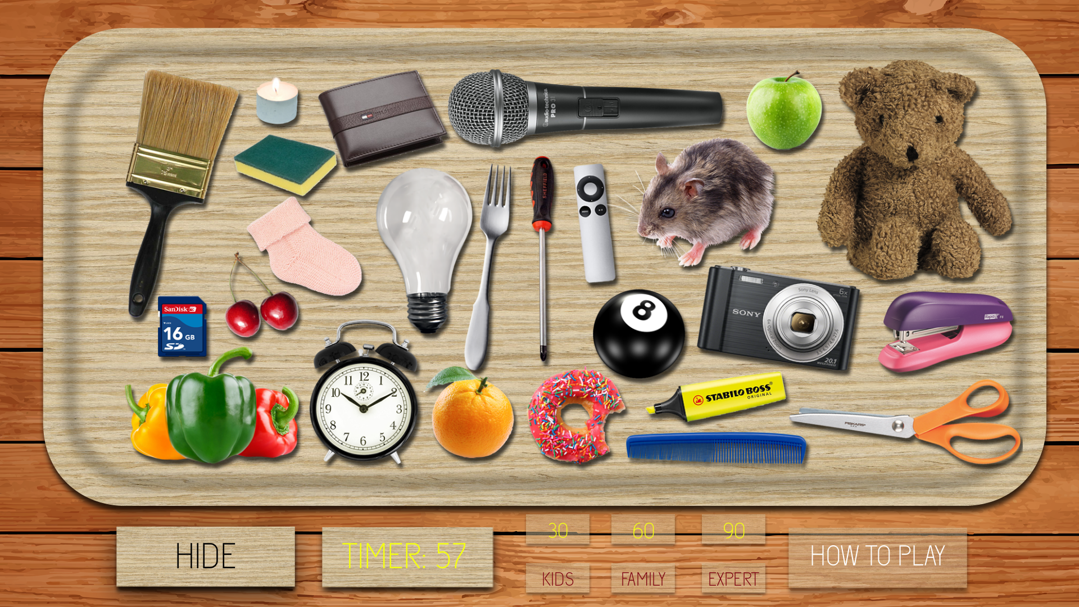

Slide 5
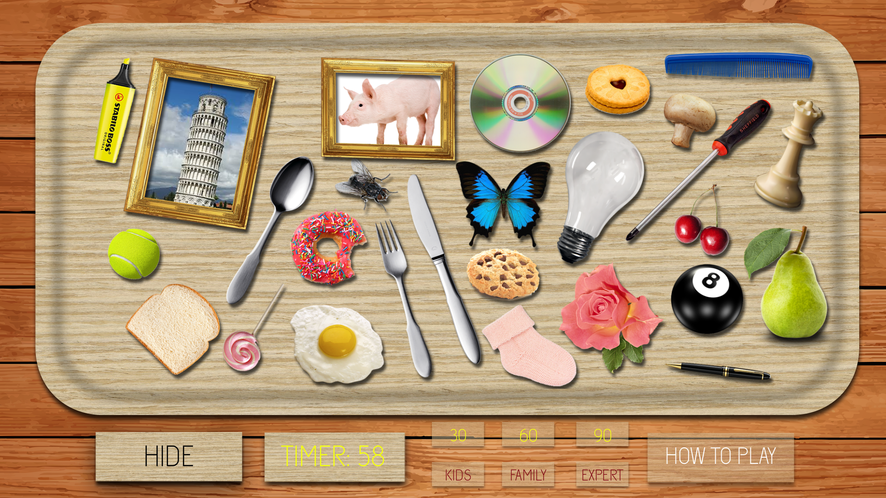

Slide 6
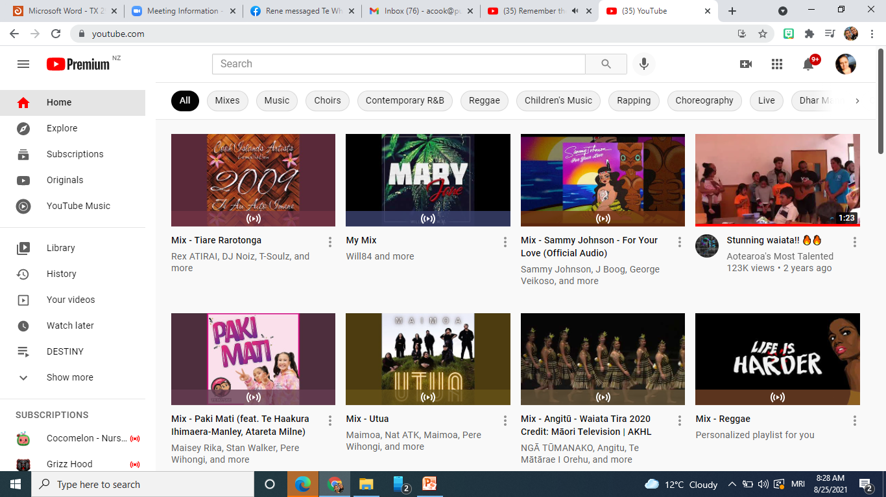
Mātaki i tēnei kiriata
https://www.youtube.com/watch?v=wqT8CsDJxX0

Slide 7

Te Reo Maaori
Whakakahore

Slide 8
Pūmahi
Ko te pūmahi he kupu anō mō te tohu wā.
tūmahi
Ko te tūmahi he momo kupu mahi.
kaimahi
Ko te kaimahi te kiripuaki o te rerenga kōrero.
i/ki
Ko te kupu hono i te rerenga.
Aronga o te mahi
Ko te aronga o te mahi te whainga o te mahi.

Slide 9
Hei Mahi 1 (āku)
He Pene tāku
He Kina tāku
He Poihau tāku
He Poi tāku
He kai tāku
He rare tāku
He Pēke tāku
Kāore āku pene

Slide 10
Hei Mahi 2 ( ō )
He whare tō rātou
He kainga tō rātou
He pipi tō rātou
He kīnaki tō rātou
He miraki tō mātou
He waimerengi tō koutou
He āwhata tō koutou
.

Slide 11
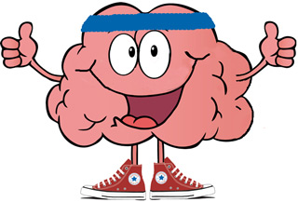
WHAKATAA
BRAIN - BREAK
5 meneti

Slide 12
Hei Mahi 3 (ā)
He tamariki ā Mere
He whanaunga ā Tama
He mōkai ā Timoti
Kaore he manu a Toni
Kaore ā Kimi whare
He rinorino ā Maia
He Mātua ā Hohepa

Slide 13
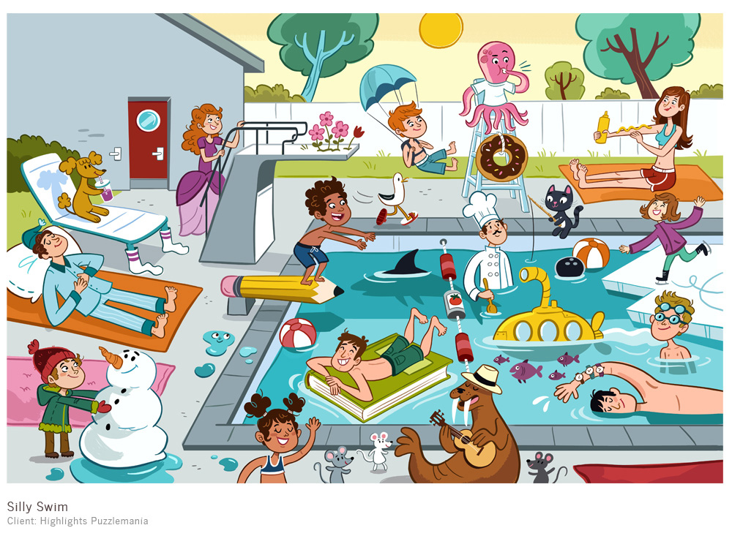
Tuhia kia 10 ngā rerenga kōrero e hāngai pū ana ki tēnei pikitia.

Slide 14
WHAKATAA
BRAIN - BREAK
Paramanawa

Slide 15
Keemu Patapatai
He aha te whakapakehatanga o te kupu rourou?
He aha te whakapākehatanga o te kupu mirumiru?
He aha te Whakapākehatanga o te kupu huaketo?
He aha te whakapākehatanga o te kupu waiwaiā?
He aha te whakamāoritanga o te kupu fast?
He aha te whakamāoritanga o te kupu country?
He aha te whakamāoritanga o te kupu confident?

Slide 16
PAANGARAU
TAURANGI

Slide 17
Kei te hui te whānau Ihipa ki te marae. Kua whakaritea ngā ringawera i ngā tēpū i roto i te wharekai.
1 tēpū = 6 tūru
2 tēpū = 10 tūrū
3 tēpu = 14 tūrū
E hia ngā tūru me tiki mēna e 15 ngā tēpu?

Slide 18
E hia ngā tūrū mēna 115 ngā tēpu?
E hia ngā tūrū mēna 85 ngā tēpu?
E hia ngā tūrū mēna 135 ngā tēpu?

Slide 19
E hia ngā tūrū mēna 175 ngā tēpu?
E hia ngā tūrū mēna 204 ngā tēpu?
E hia ngā tūrū mēna 277 ngā tēpu?

Slide 20
WHAKATAA
BRAIN - BREAK
KEEMU

